Slide 1
Ôn bài cũ:
Nêu số thích hợp ghi vào chỗ chấm:
1 m² = … dm²
12 m² = … cm²
100
120000

Slide 2
Thứ hai ngày 22 tháng 11 năm 2021
Toán
Nhân một số với một tổng

Slide 3
Tính và so sánh giá trị hai biểu thức:
4 x (3 + 5) và 4 x 3 + 4 x 5
Ta có:
3
4 x (3 + 5)
4
5
3
5
4
4 x 3 + 4 x 5
8
= 4 x
=
12
+
20
= 32
= 32
Giá trị của hai biểu thức bằng nhau.
So sánh giá trị hai biểu thức trên em có nhận xét gì?

Slide 4
Vậy:
4 x (3 + 5) = 4 x 3 + 4 x 5
Số
Tổng
Khi thực hiện nhân một số với một tổng, ta có thể làm thế nào?
Khi nhân một số với một tổng, ta có thể nhân số đó với từng số hạng của tổng, rồi cộng các kết quả với nhau.

Slide 5
4 x (3 + 5) = 4 x 3 + 4 x 5
a
b
c
a x (b + c) =
a x b + a x c

Slide 6
Qui tắc:
Khi nhân một số với một tổng, ta có thể nhân số đó với từng số hạng của tổng, rồi cộng các kết quả với nhau.
a x (b + c) = a x b + a x c

Slide 7
Bài 1: Tính giá trị của biểu thức rồi viết vào ô trống
(theo mẫu)
a | b | c | a x (b + c) | a x b + a x c
4
5
2
4 x 5 + 4 x 2
2
4 x (5 + 2)
=
28
=
28
7
20
8
3
4
5
3 x (4 + 5)
=
27
3 x 4 + 3 x 5
=
27
9
12
15
6 x (2 + 3)
=
30
6 x 2 + 6 x 3
=
30
6
2
3
5
12
18

Slide 8
Bài 1: Tính giá trị của biểu thức rồi viết vào ô trống (theo mẫu)

Slide 9
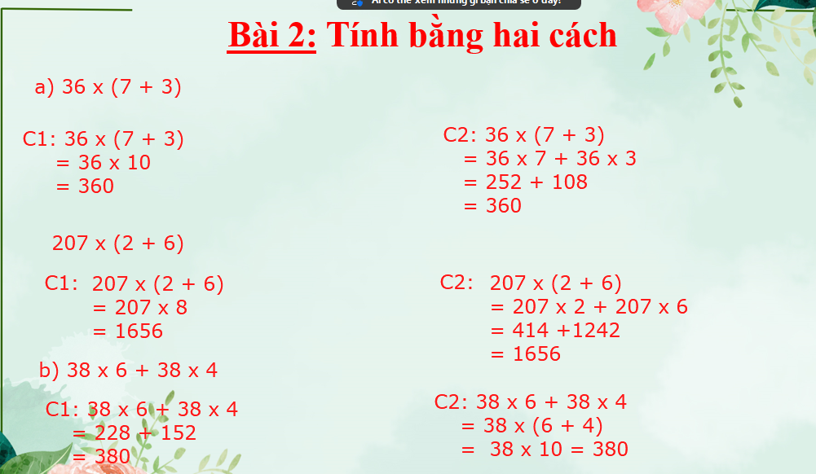

Slide 10
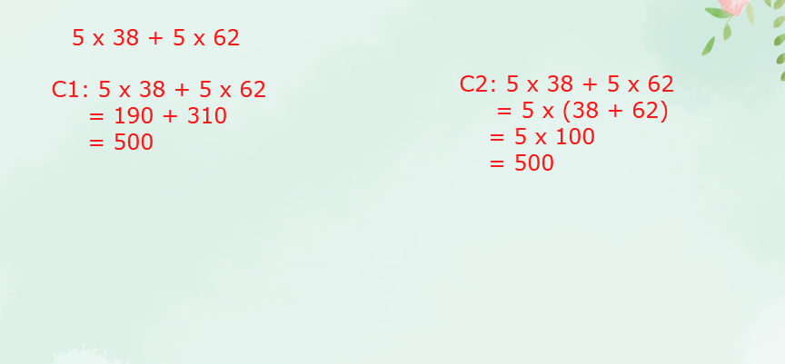

Slide 11
Bài 2: Tính bằng hai cách
36 x ( 7 + 3)
Cách 1: 36 x (7 + 3)= 36 x 7 + 36 x 3= 202 + 108 = 360
Cách 2: 36 x (7 + 3)= 36 x 10 = 360
b) 135 x 8 + 135 x 2
Cách 1: 135 × 8 + 135 × 2 = 1080 + 270 = 1350
Cách 2: 135 × 8 + 135 × 2 = 135 × (8 + 2) = 135 × 10 = 1350

Slide 12
Bài 3: Tính và so sánh giá trị của hai biểu thức
(3 + 5) x 4 và 3 x 4 + 5 x 4
(3 + 5) x 4
3 x 4 + 5 x 4
= 8 x 4
= 12 + 20
= 32
= 32
Vậy: (3 + 5) x 4 = 3 x 4 + 5 x 4

Slide 13
Bài 4: Áp dụng tính chất nhân một số với một tổng để tính (theo mẫu)
Mẫu: 36 x 11
= 36 X (10 + 1)
= 36 x 10 + 36 x 1
= 360 + 36 = 396

Slide 14
Khi nhân một số với 11 ta có thể nhân số đó với 10 và cộng với chính số đó.
a, 26 x 11
= 26 x (10 + 1)
= 26 x 10 + 26 x 1
= 260 + 26 = 286
35 x 101
= 35 x (100 + 1)
Khi nhân một số với 101 ta có thể nhân số đó với 100 rồi cộng với chính số đó.
= 35 x 100 + 35 x 1
= 3500 + 35
= 3535

Slide 15
b, 213 x 11
= 213 x ( 10 + 1)
= 213 x 10 + 213 x 1
= 2130 + 213
= 2343
123 x 101
= 123 x (100 + 1)
= 123 x 100 + 123 x 1
= 1230 + 123
= 1353

